Slide 1

Analyse énergétique et conception optimisée RISC-V pour l’IA
École Nationale Supérieure des Techniques Avancées de Paris
Bastien HUBERT

Slide 2
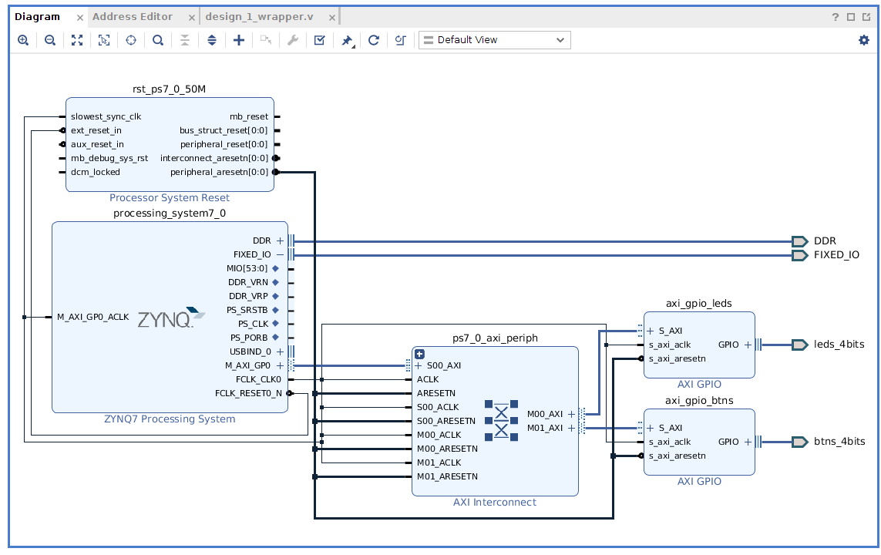
Résultats avec Vivado et Vitis
Premiers tests de bout en bout :
Conception d’un design avec SystemVerilog via Vivado
OU
Utilisation de l’interface graphique Vivado pour définir une architecture par blocs et établir des liens dans la PL et entre la PL et le PS

Slide 3
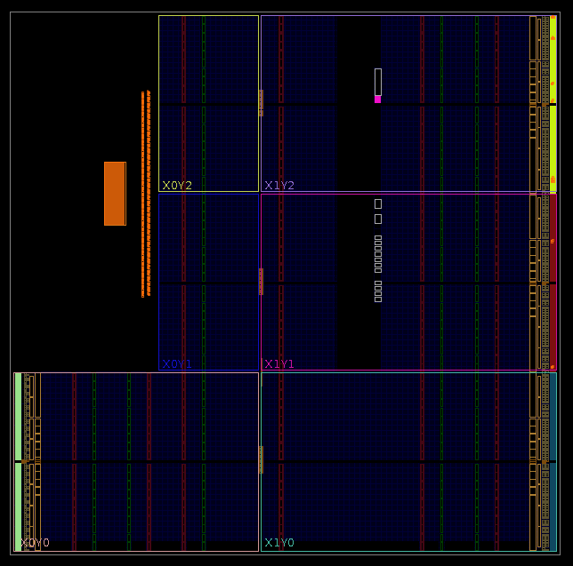
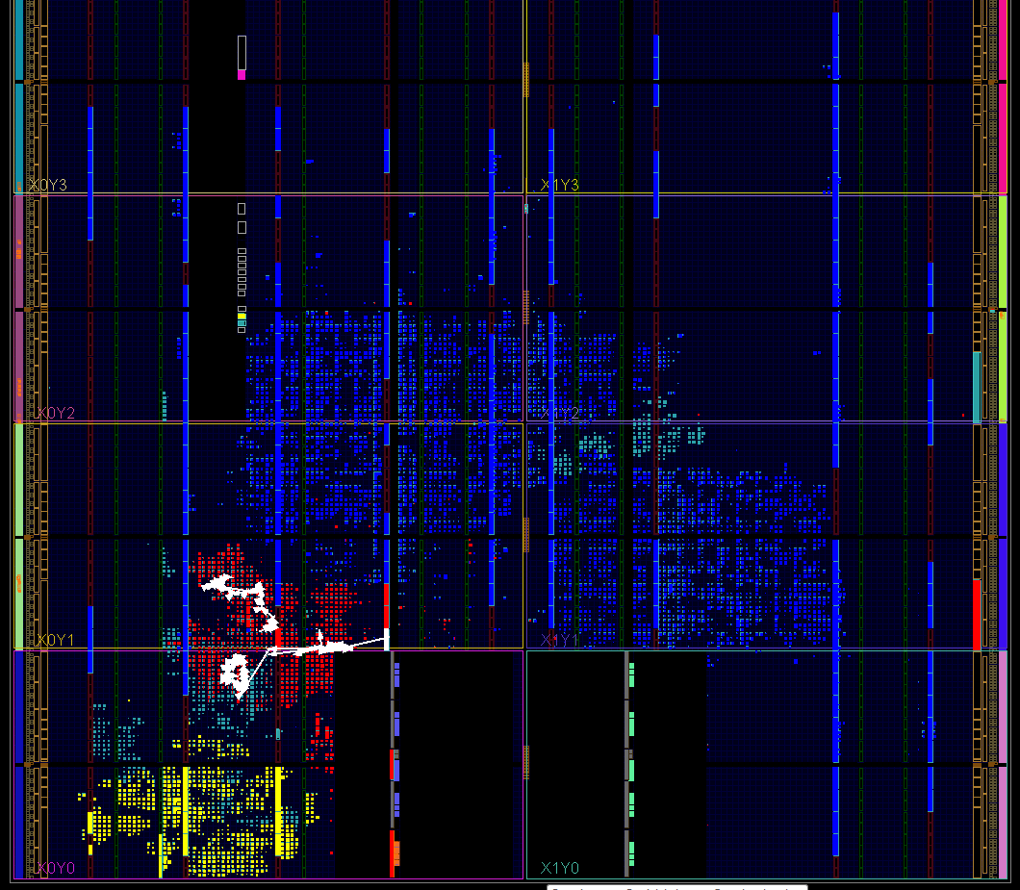
Résultats avec Vivado et Vitis
Synthèse et implémentation (dont placement et routage) sur Vivado
De nombreuses métriques disponibles par cellule logique
Il faut voir dans quelle mesure l’utilisateur peut influer sur le placement/routage à des fins d’optimisation

Slide 4
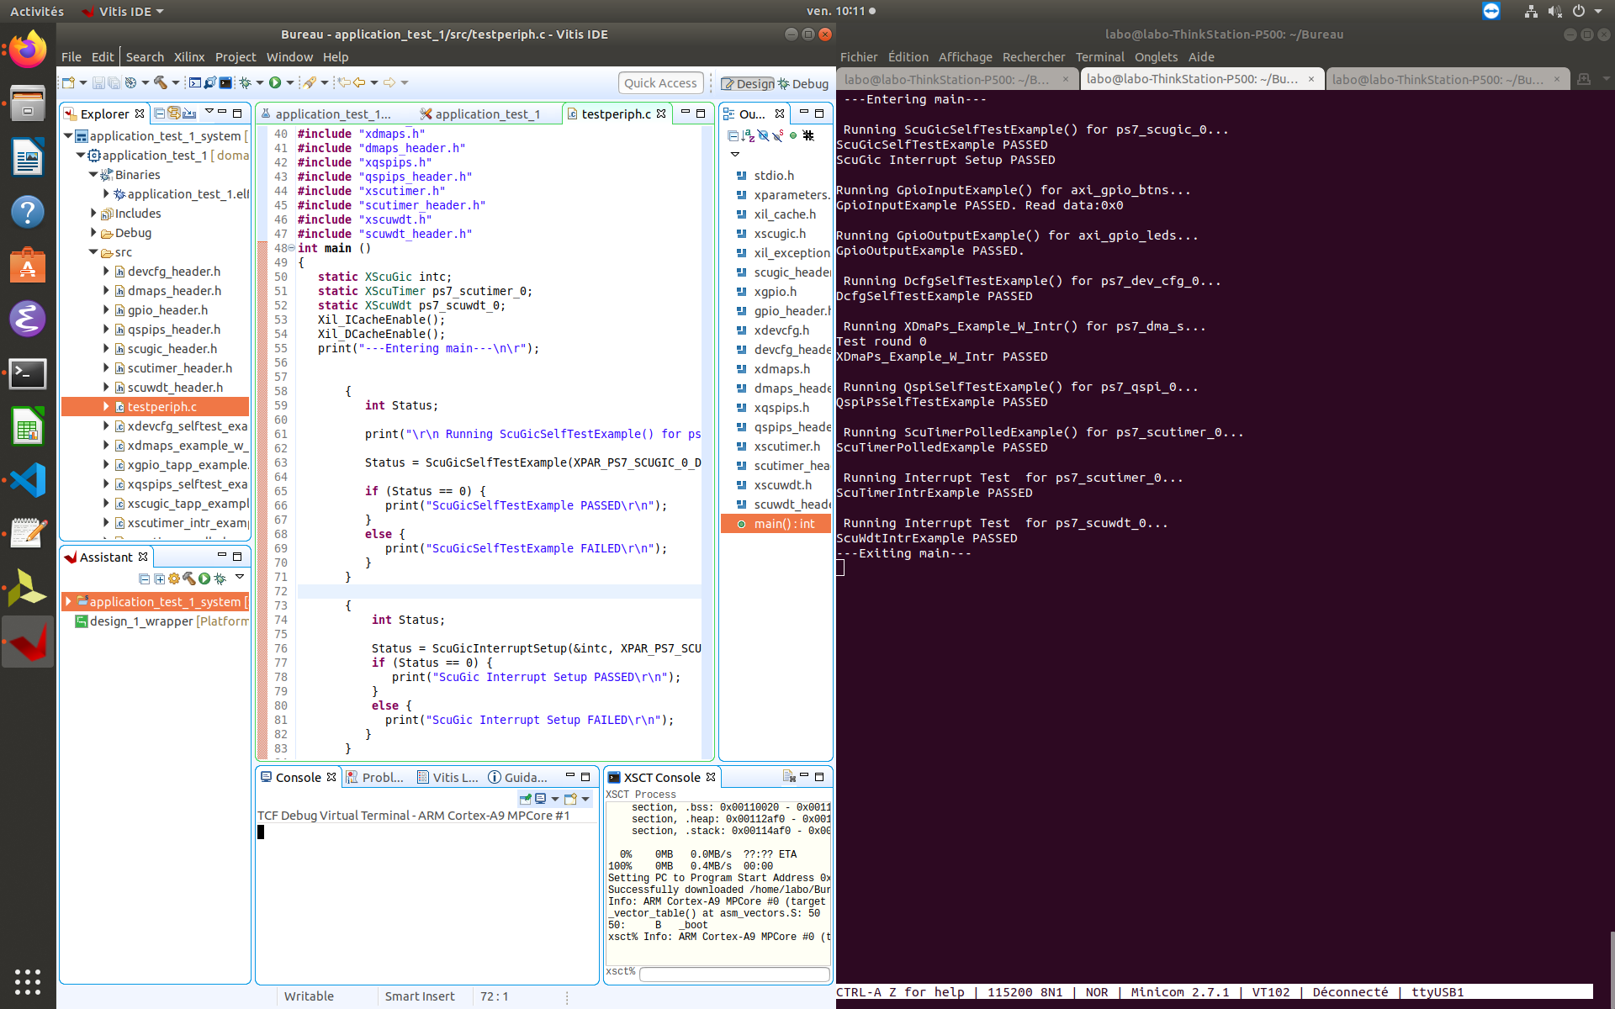
Résultats avec Vivado et Vitis
Génération du bitstream via Vivado et programmation du FPGA via Vitis
Compilation d’une application C sur le PS (tests sur la PL à faire)
Exécution de l’application et lecture des résultats depuis l’ordinateur moniteur

Slide 5
Architecture RISC-V
47 instructions de base, puis des extensions :
Calcul (21) :
add, addi, sub -> addition/soustraction
sll, slli, srl, srli, sra, srai -> décalages
and, andi, or, ori, xor, xori -> opérations logiques
slt, slti, sltu, sltui -> affectations conditionnelles
lui, auipc -> addition/chargement immédiat des 20 bits de poids fort
Contrôle de flux (8) :
Beq, bne, blt, bltu, bge, bgeu -> branchements conditionnels
jal, jalr -> branchements inconditionnels
Accès mémoire (10) :
Lb, lbu, lh, lhu, lw -> chargements vers registre
sb, sh, sw -> stockage vers mémoire
fence, fence.i -> instructions de contrôle
Instructions système (8) :
ecall, break, csrrw, csrrwi, cssrc, csrrci, csrrs, csrrsi

Slide 6
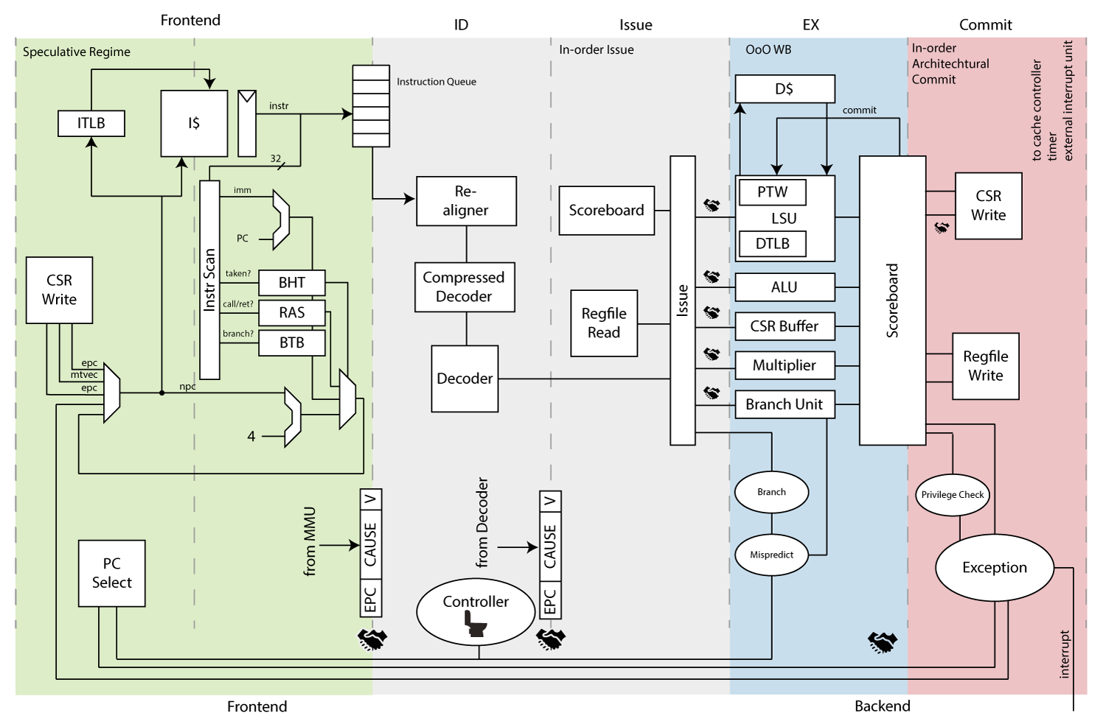
Structure de ARIANE/CV32A6

Slide 7
Références
RISC-V ISA :
https://five-embeddev.com/riscv-isa-manual/latest/instr-table.html
https://fr.wikipedia.org/wiki/RISC-V#ISA_32_bits_de_base
Architecture CVA6 : https://github.com/openhwgroup/cva6

Slide 8
Questions
Pouvez-vous détailler le fonctionnement des différents blocs fonctionnels de l’architecture CV32A6 ?

